Slide 1
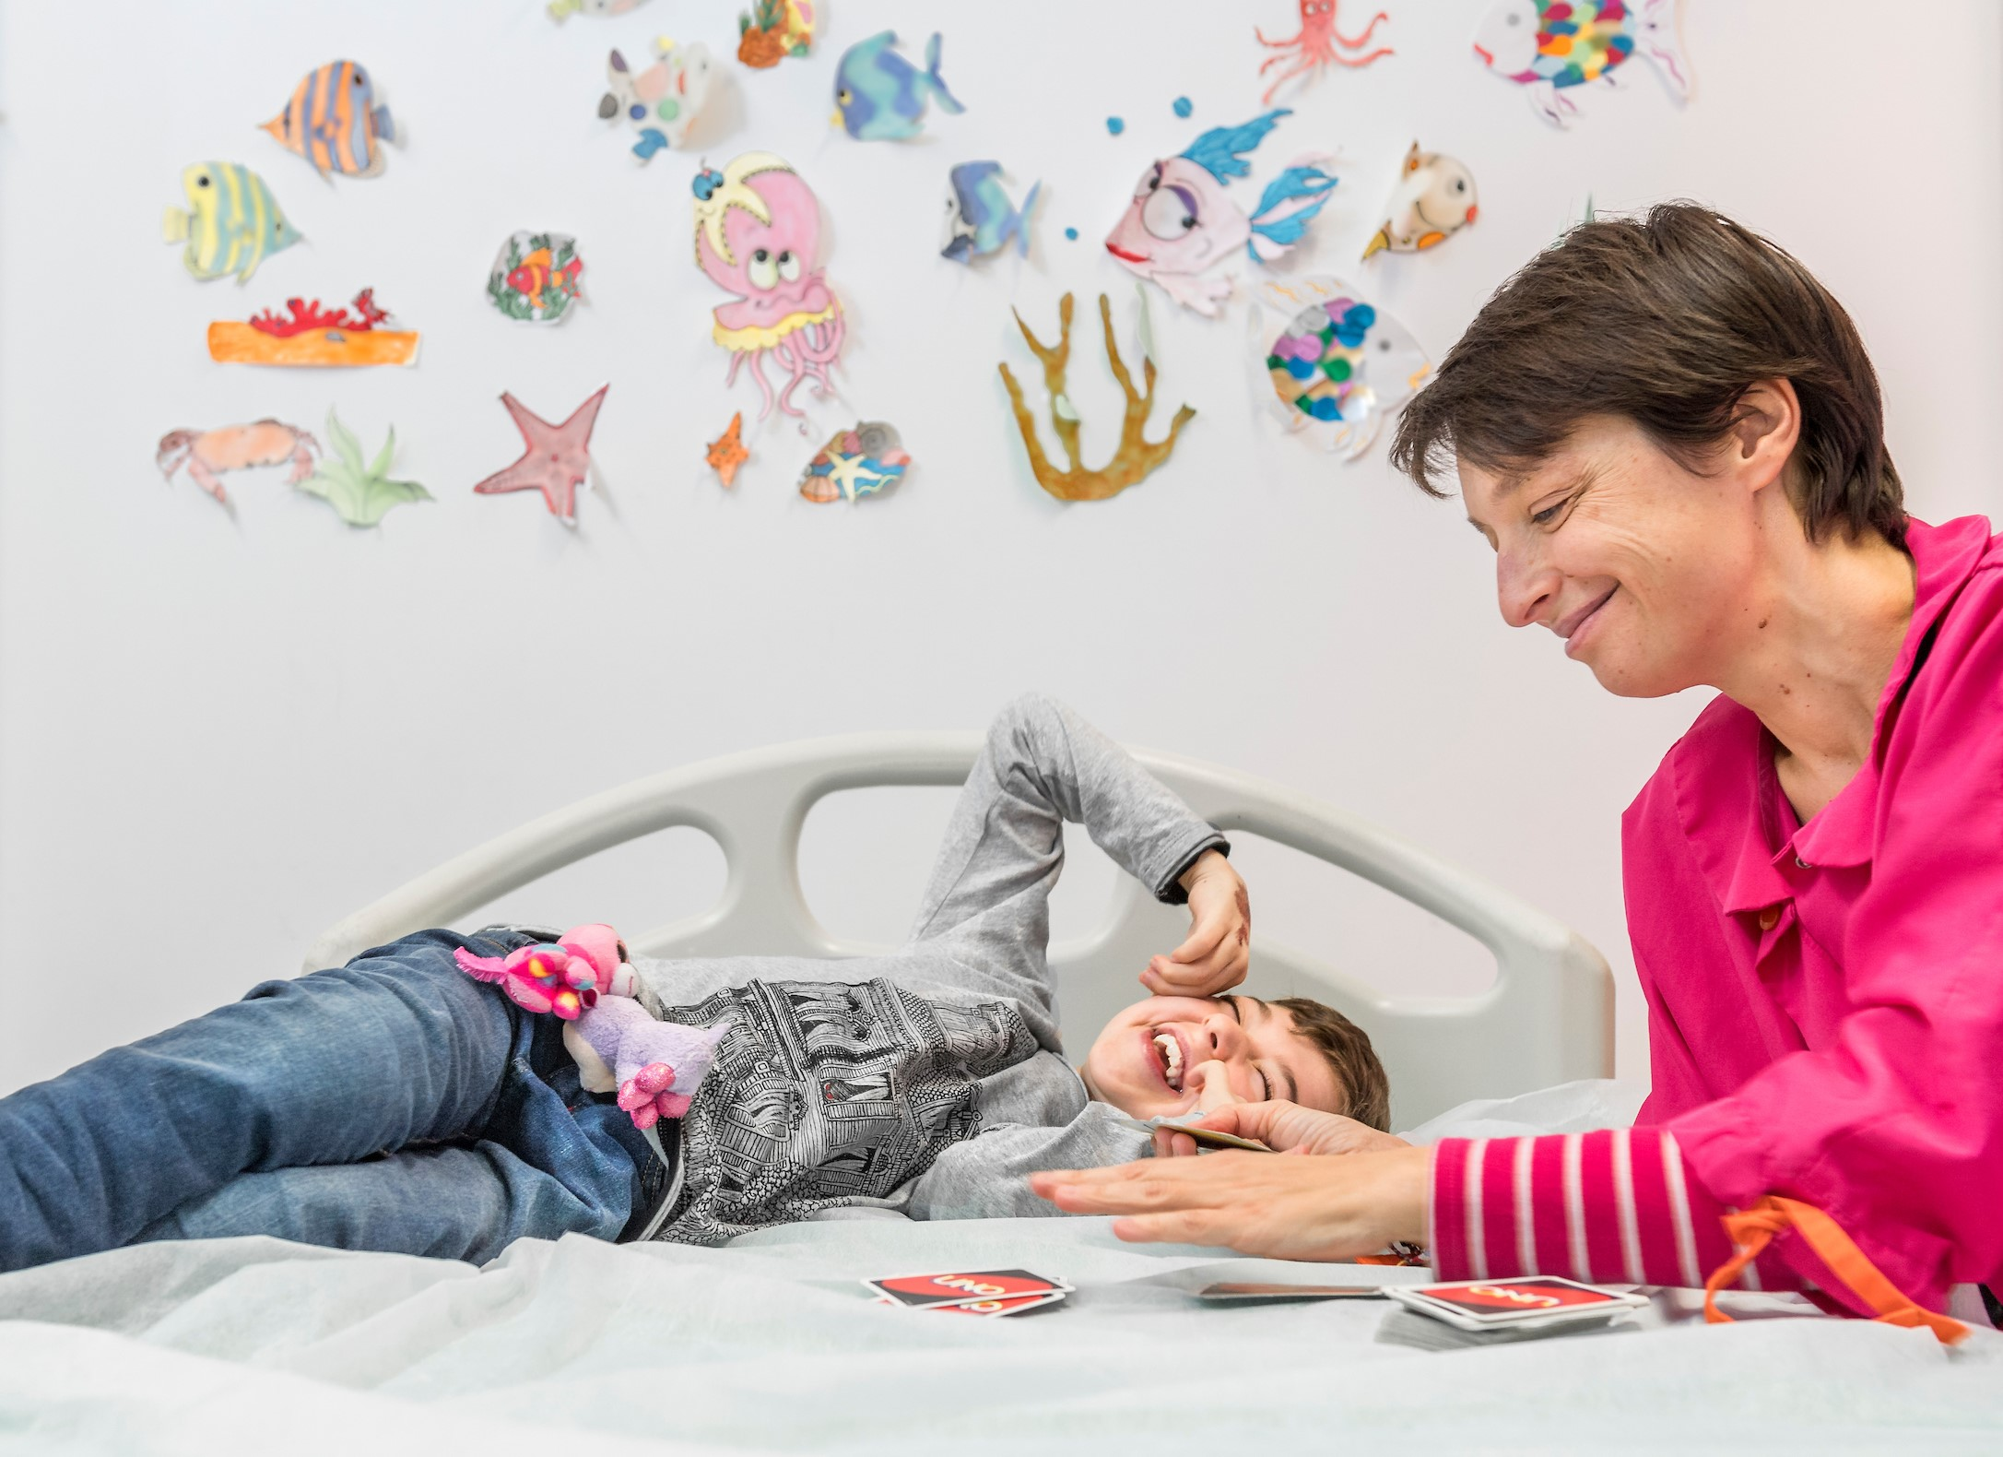



Les blouses roses
Présentation du comité de St Germain en Laye
Janvier 2023

Slide 2
Les blouses roses
Présentation du
Comité National

Slide 3

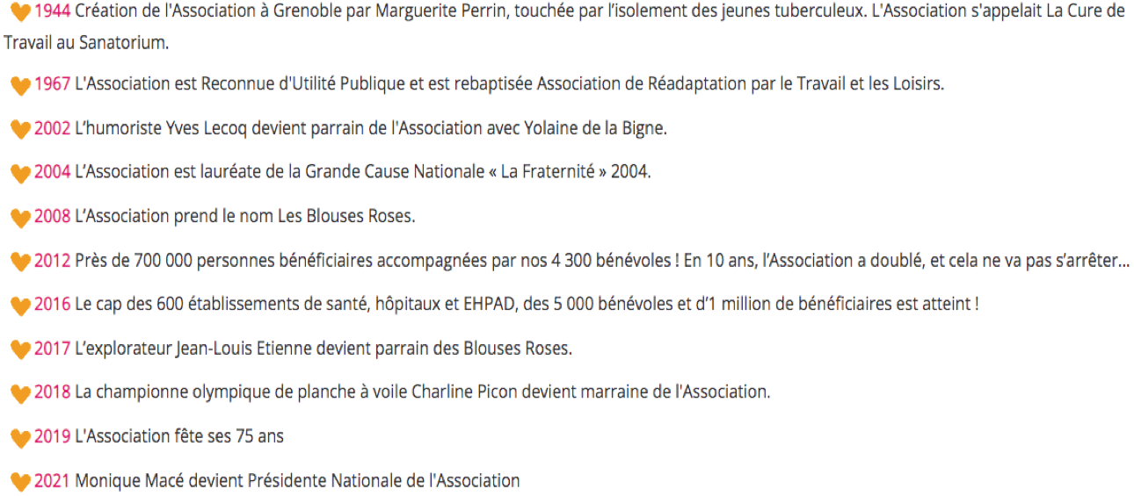

Slide 4


Slide 5
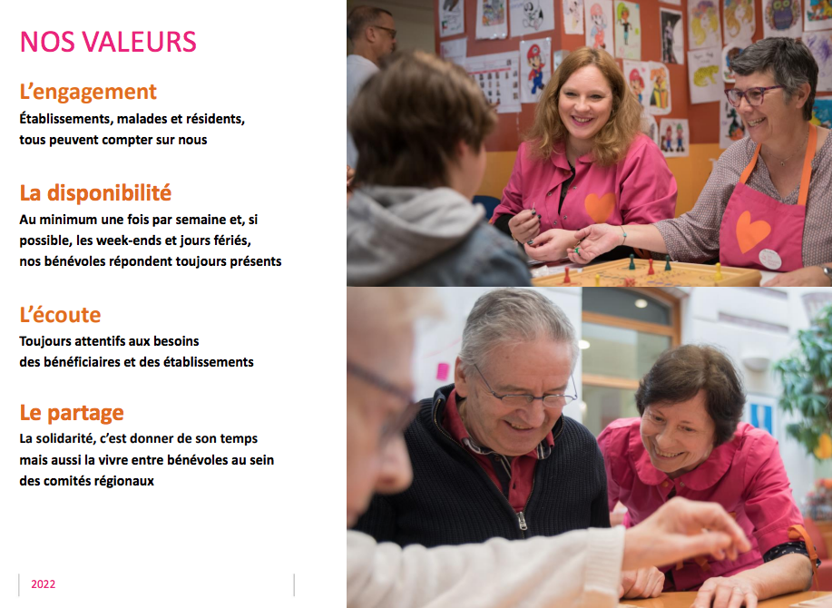

Slide 6


Slide 8
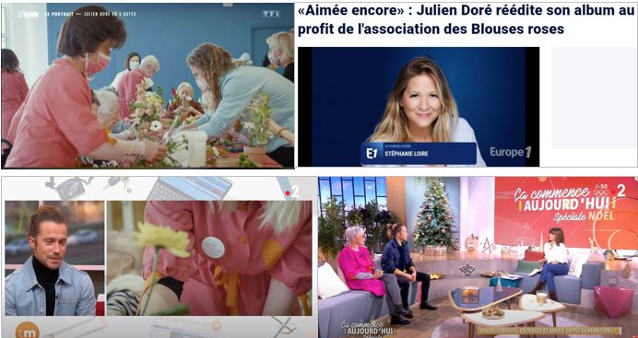

Slide 9
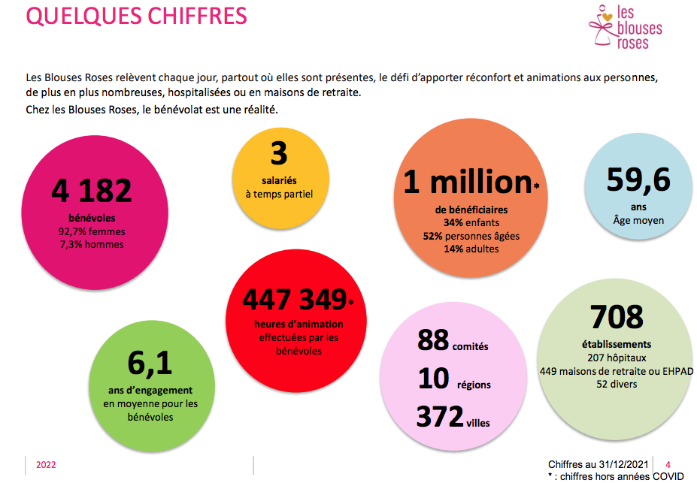

Slide 10
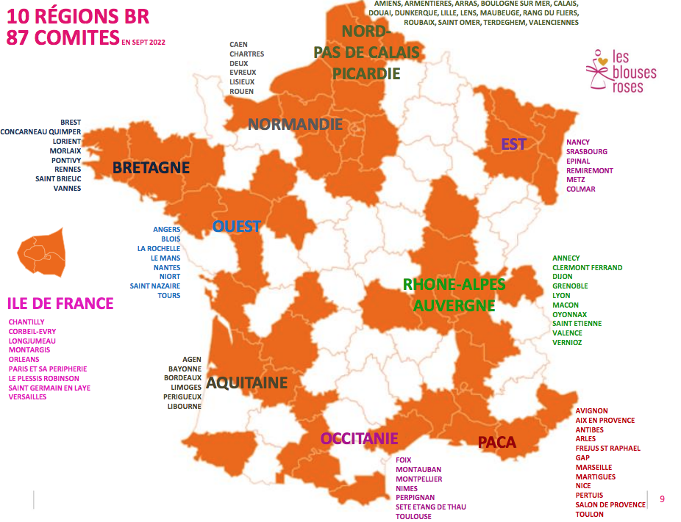

Slide 11


Slide 12
Les blouses roses
Présentation du comité de St Germain en Laye

Slide 13
Présentation du comité De St Germain en Laye
Notre comité existe depuis 1977
Nous sommes 28 bénévoles (24 femmes et 4 hommes) qui intervenons à:
L’hôpital de Poissy dans le service de Pédiatrie, ados, HDJ et consultations pédiatriques
L’hôpital de Mantes la jolie en pédiatrie
En maisons de retraite
Les Tilleuls à Chanteloup
Champsfleur au Mesnil le Roi
La Maréchalerie à La Queue les Yvelines
Le Tilleul au Pecq
En SSR (Soins de Suite et Rééducation) à
Les Maisonnées à Poissy
La clinique de St Germain en Laye
Nous intervenons en binômes à l’hôpital et en équipe de 4 à 6 en Ehpad en général un après-midi par semaine
Nous proposons une activité créative ou des jeux en fonction du public et de leurs souhaits : c’est à nous de nous adapter à leurs attentes.

Slide 14
Evolution du comité De St Germain en Laye
Un dynamisme retrouvé après le COVID
Les Bénévoles
2022 40% de progression
2023 6 nouveaux bénévoles en fin de
parcours Découverte en Janvier 2023
Séances d’animation
2022 44% de progression
Une répartition
- 60% enfants
- 40% adultes
Bénéficiaires
2022 66% de progression
Une répartition
- 42% enfants
- 58% adultes
Notre progression de 40% de bénévoles a permis de toucher 66% de plus de bénéficiaires

Slide 15
Perspectives d’évolution
Les Projets 2023
La progression du nombre de bénévoles va permettre :
Une fréquence d’interventions plus importante sur les lieux existants
De nouveaux lieux d’interventions :
Maison de retraite à Mantes
SSR de l’hôpital de Mantes
Néonatologie de Poissy
Grâce aux dons de nos partenaires et de l’argent récoltée lors du marché de Noël et des emballages cadeaux nous allons pouvoir financer :
Un Accordéoniste intervenant en EHPAD
Eclats de joie : des clowns en milieu de soins
Des fournitures pour nos activités et pour les services de
pédiatrie et d’ados qui en ont besoin
Des formations pour nos bénévoles

Slide 16
Bilan financier 2022
Des comptes à l’équilibre sous le contrôle du Comité National

Slide 17
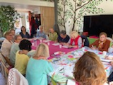
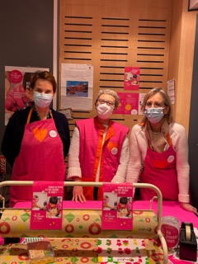
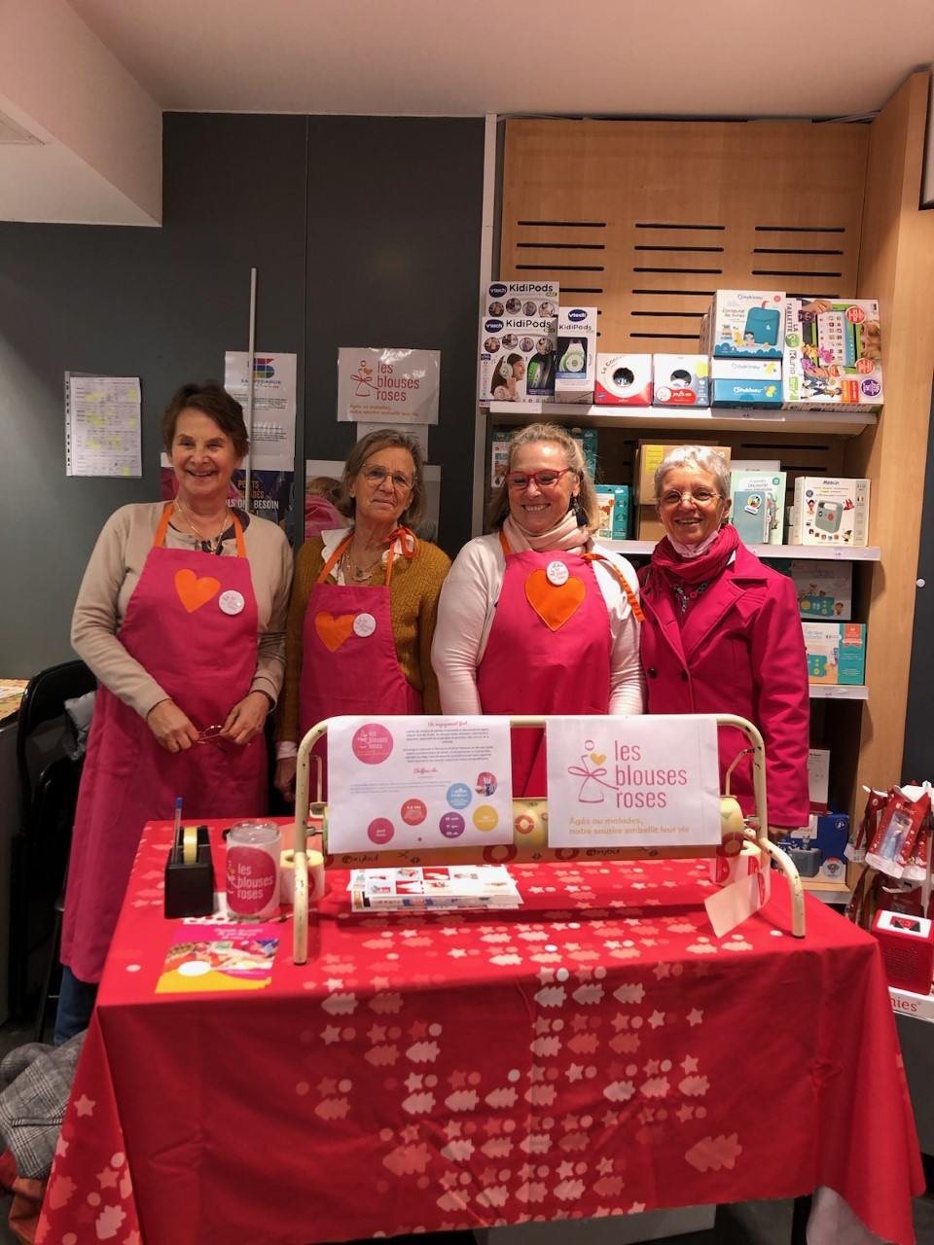
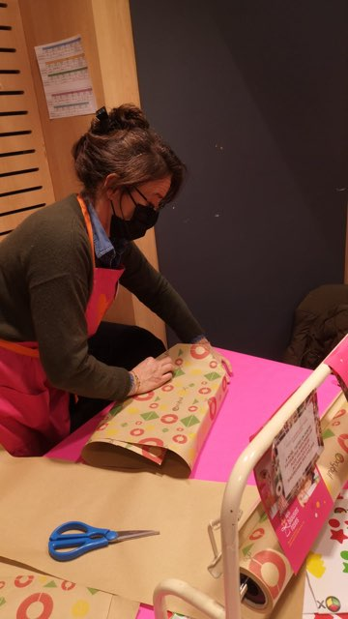
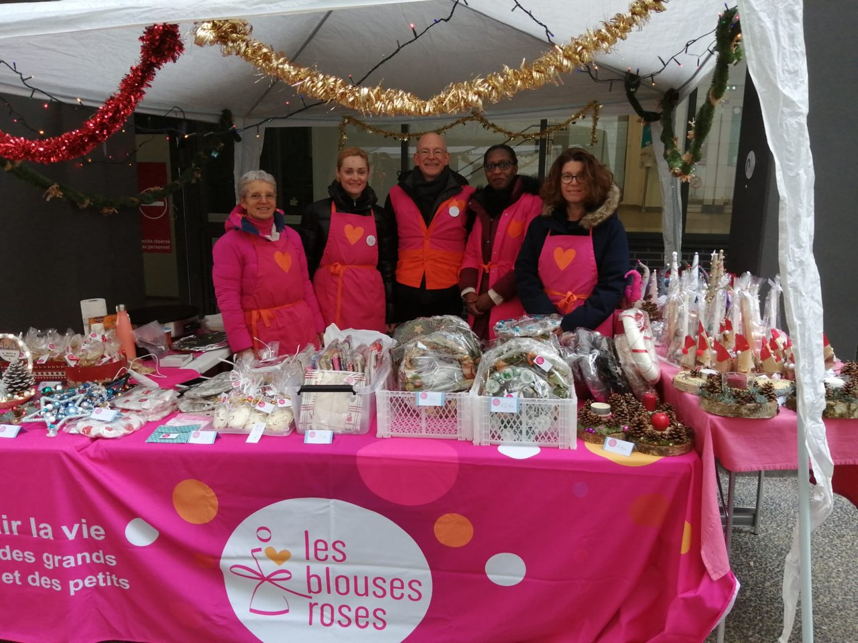

Slide 18
Merci

